Slide 1
日本語
JPN102
February. 23, 2010
(Tuesday)

Slide 2
たんご

Slide 3
P183 季節（きせつ）
Seasons
どの季節が一番好きですか。
何をしますか。
春（はる）
夏（なつ）
秋（あき）
冬（ふゆ）

Slide 4

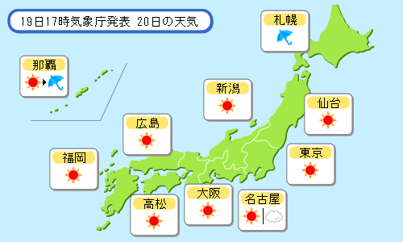





P178 天気予報（てんきよほう）
Weather forecast
晴れ（はれ）
くもり
雨（あめ）
雪（ゆき）
晴れのちくもり（はれのちくもり）
晴れ時々雨（はれときどきあめ）

Slide 5
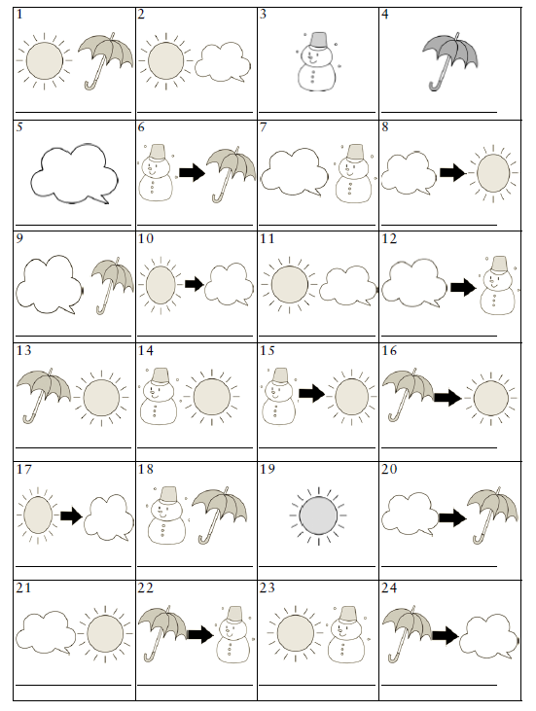
P179 Activity 1

Slide 6
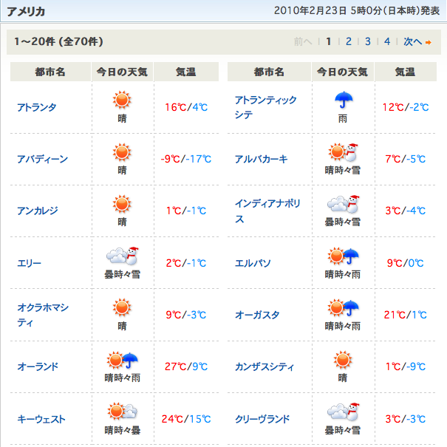
P178 天気予報（てんきよほう）
Weather forecast

Slide 7
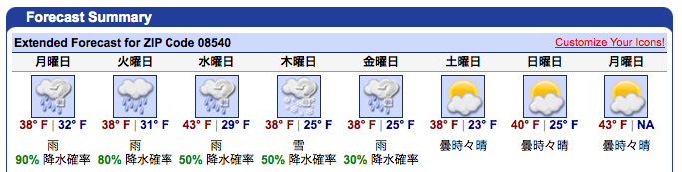
P178 天気予報（てんきよほう）
Weather forecast

Slide 8
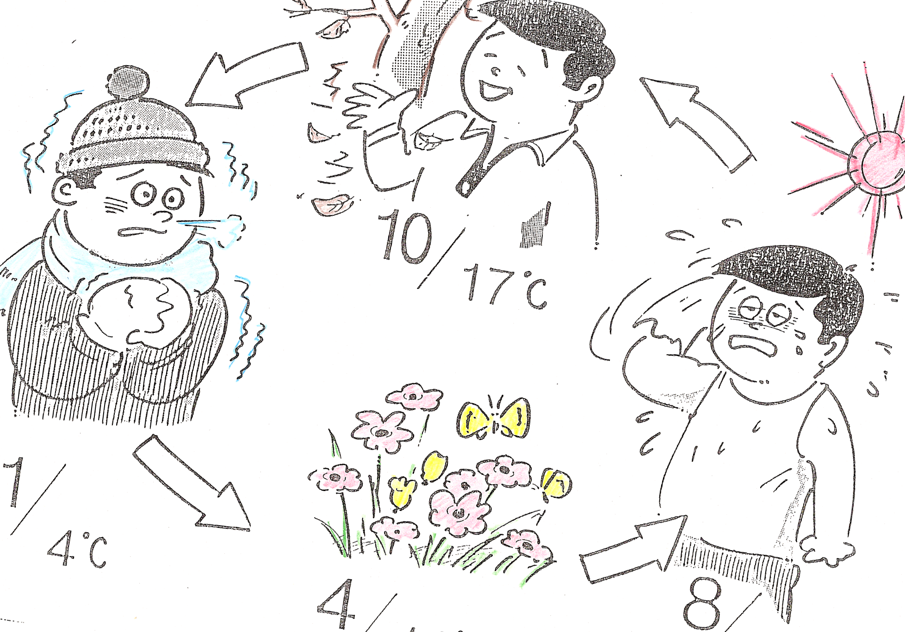
P180 天気（てんき）
Weather
さむい
すずしい
あつい
あたたかい
Notes:
アメリカで一番暑い州はどこですか。寒い州はどこですか。

Slide 9
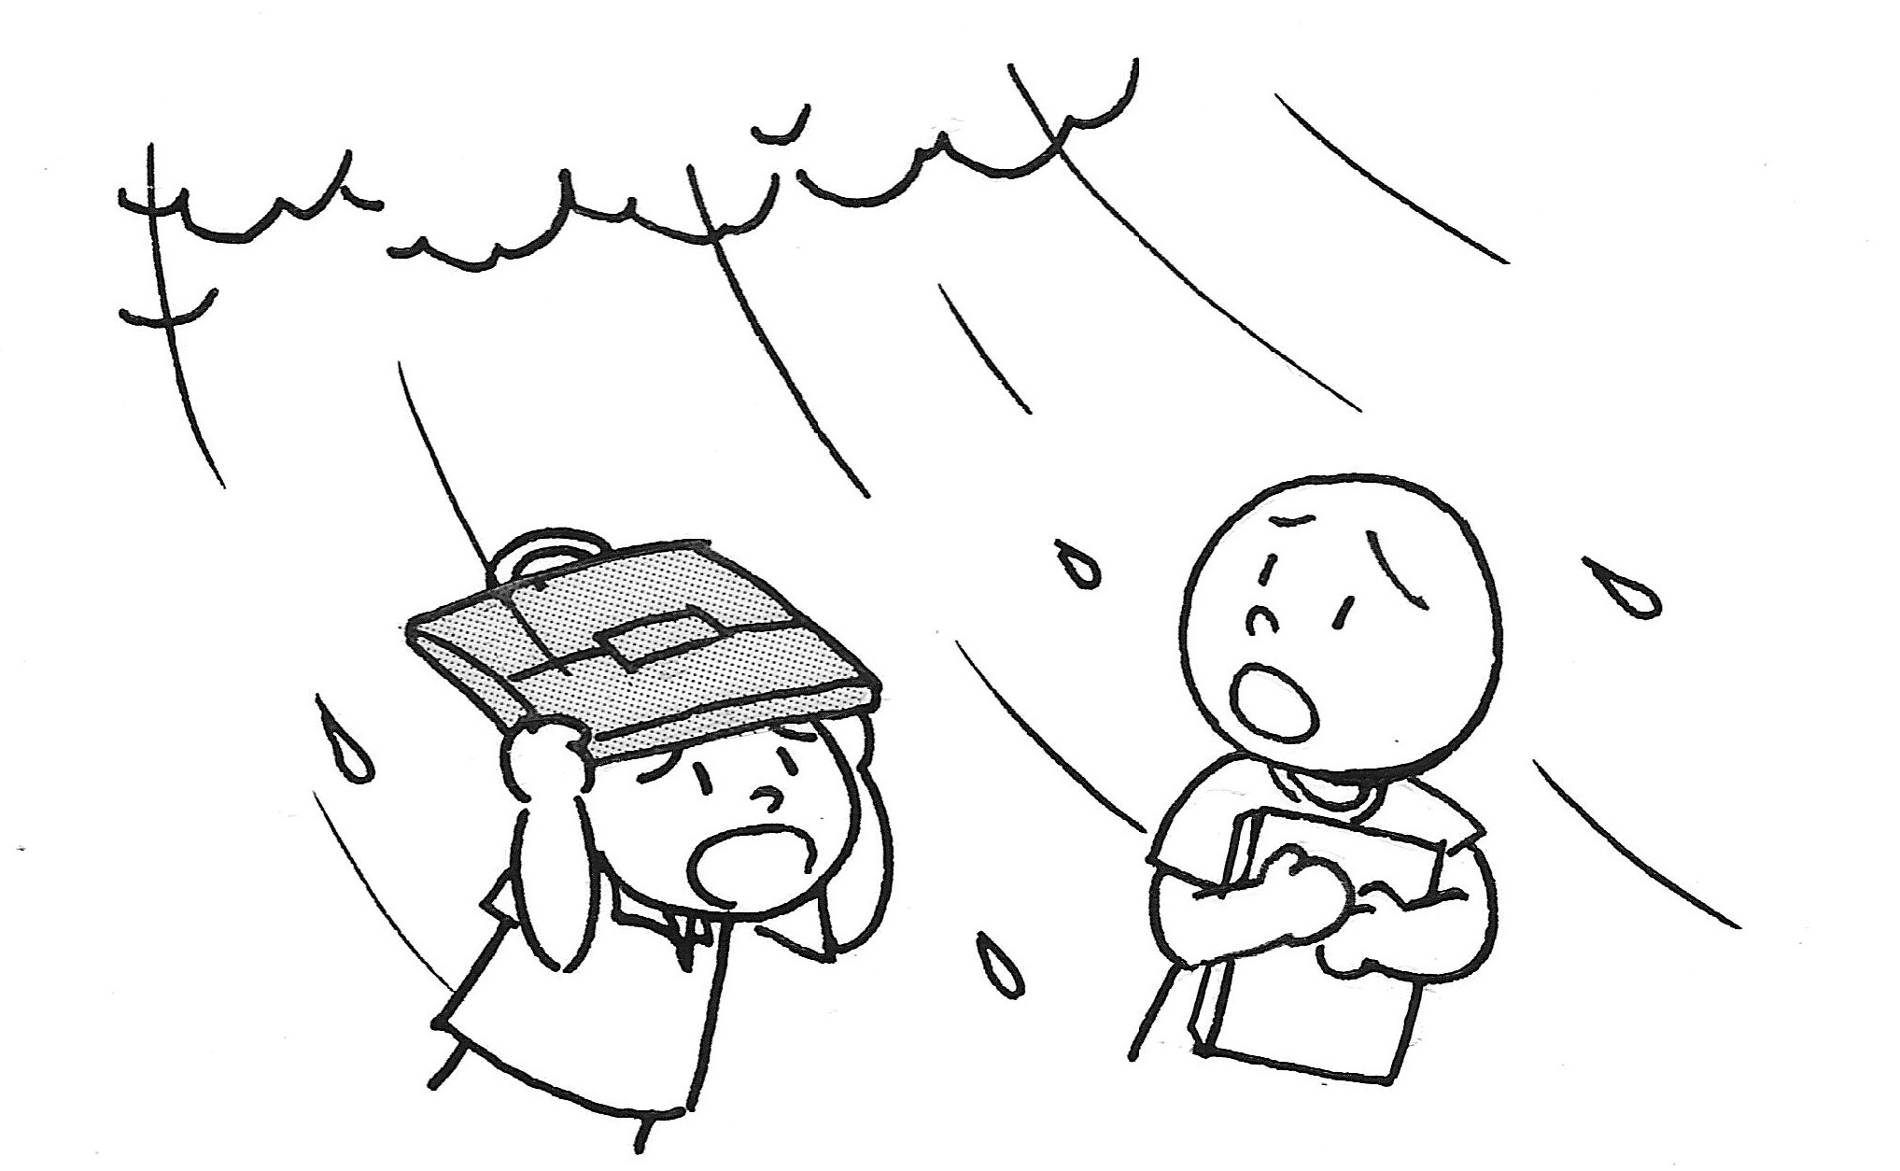
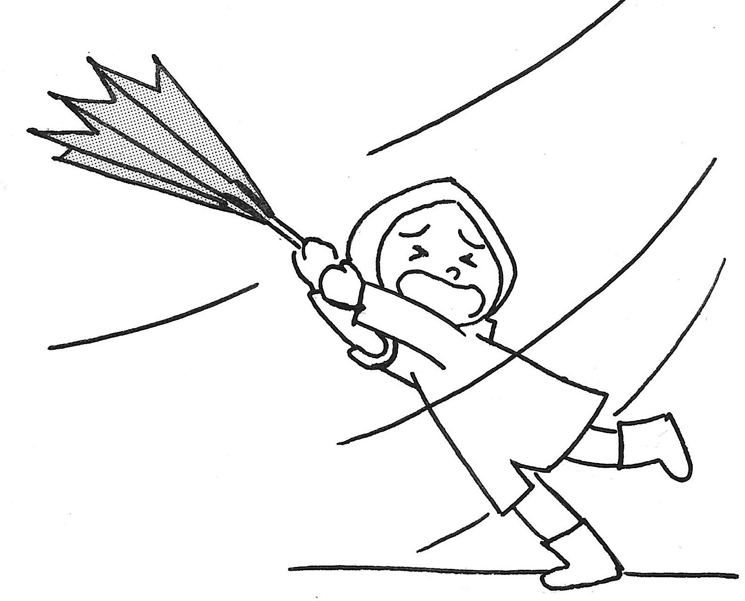
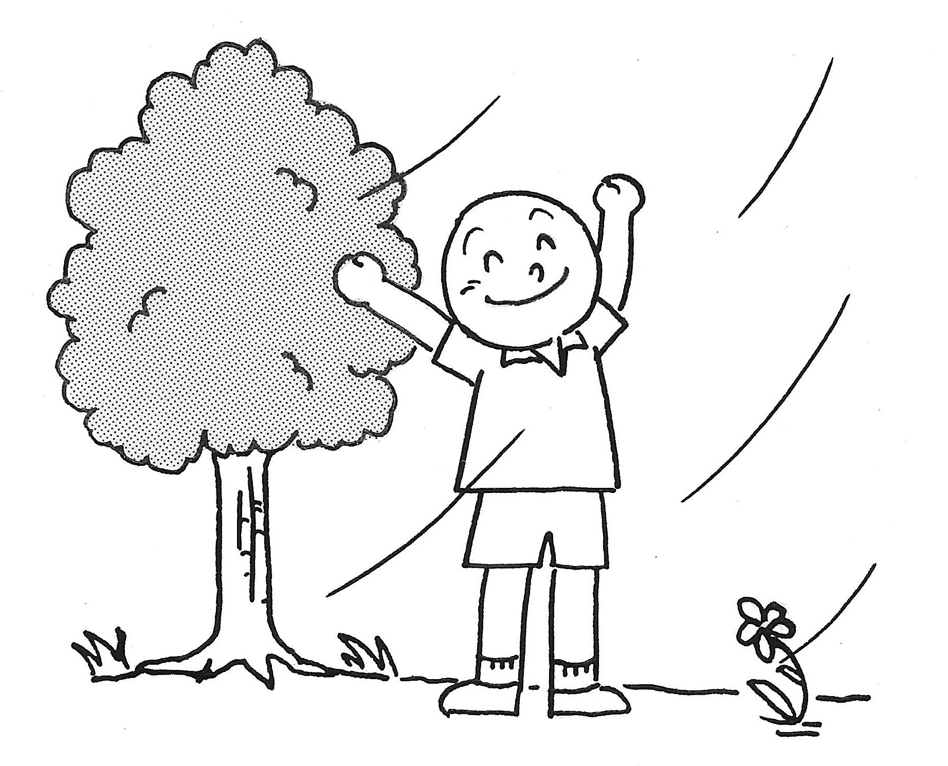
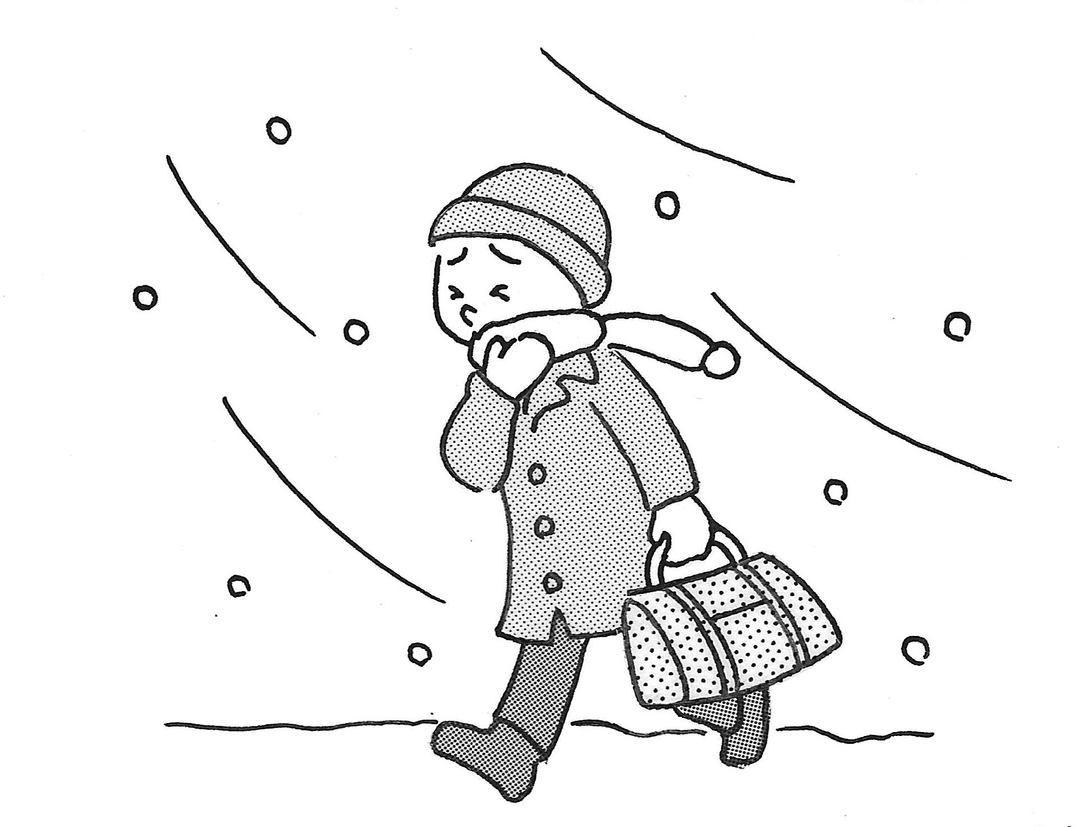
P180 天気（てんき）
Weather
むしあつい
てんきがいい
てんきがわるい
あめがふる
ゆきがふる
かぜがふく
かぜがつよい
かぜがよわい
くもがおおい
たいふうが来る

Slide 10
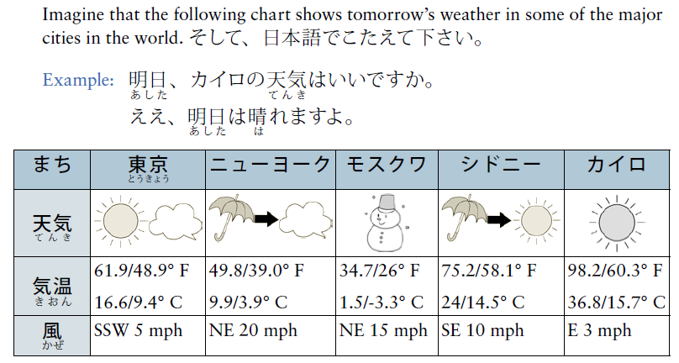
P181 Activity 2

Slide 11
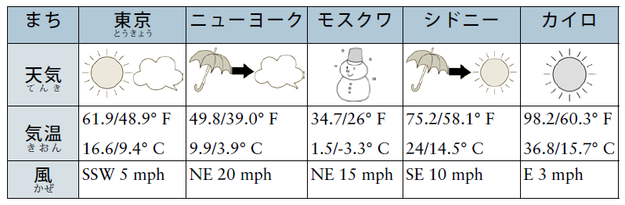
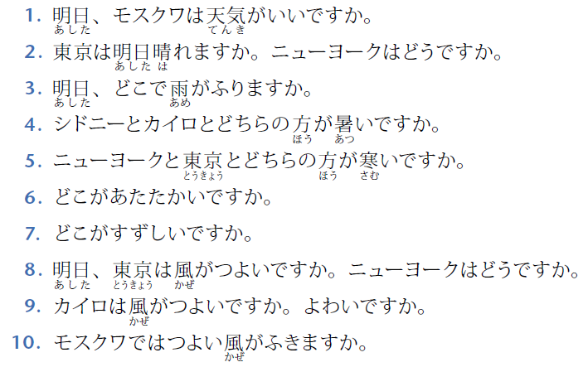
P181 Activity 2

Slide 12
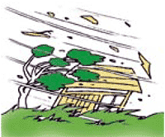
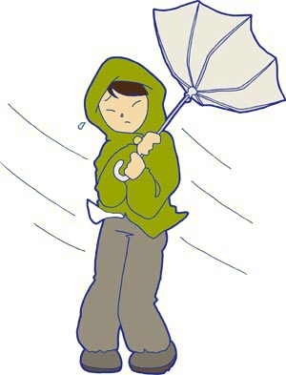
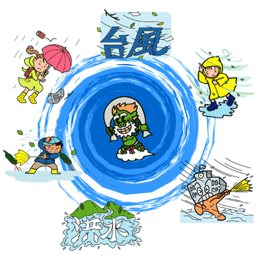
今日の天気（てんき）はどうですか？

Slide 13
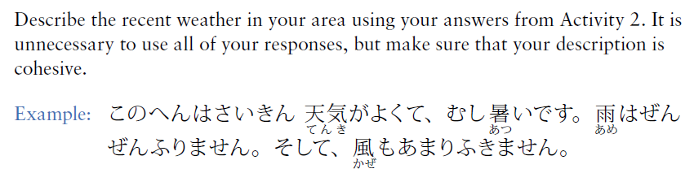
P182 Activity 4

Slide 14
P185 方角（ほうがく）
Compass directions
北（きた）
N
北西（ほくせい）
北東（ほくとう）
西（にし）
東（ひがし）
南西（なんせい）
南東（なんとう）
南（みなみ）

Slide 15
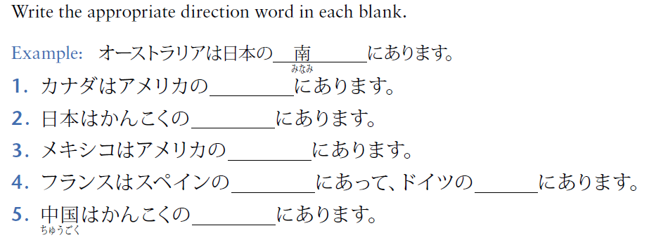
P186 Activity 9
北
東
南
東
西
北西

Slide 16
どこですか。
ジョージア州の南にあります。むしあついです。たいふうがよく来ます。
カナダの西にあります。とてもさむくて、かぜもつよいです。雪もおおいです。
メキシコの北にあります。雨がすくないです。ニューメキシコのとなりです。
気候（きこう）がいいです。そらが青くて、やしの木(palm tree)がたくさんあります。ゆうめいな映画スターもたくさんいます。
フロリダ
アラスカ
アリゾナ
カリフォルニア

Slide 17
ぶんぽう

Slide 18
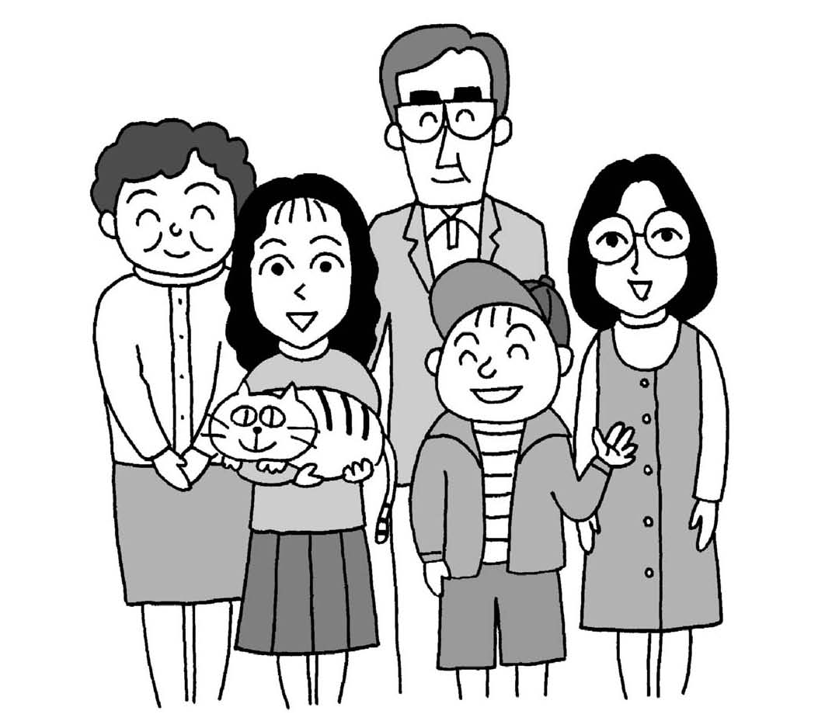
～ている
1) a resultant state
If the verb indicates an instantaneous change of state or transfer (行く、けっこんする、きる), this ている form expresses a resultant state.
弟はぼうしをかぶっています。
姉はけっこんしていません。
ねこはちょっとふとっています。

Slide 19
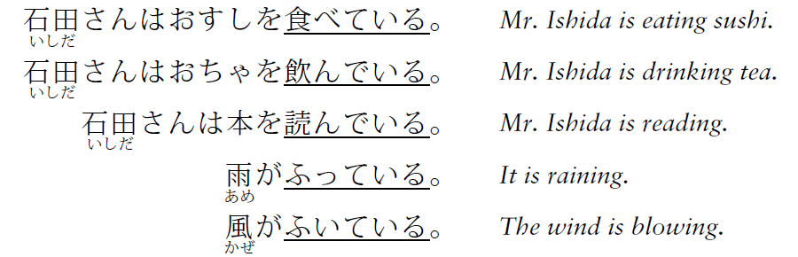
～ている
2) On going action
If the verb is an action verb (食べる、話す、見る), this ている form expresses an ongoing action.

Slide 20
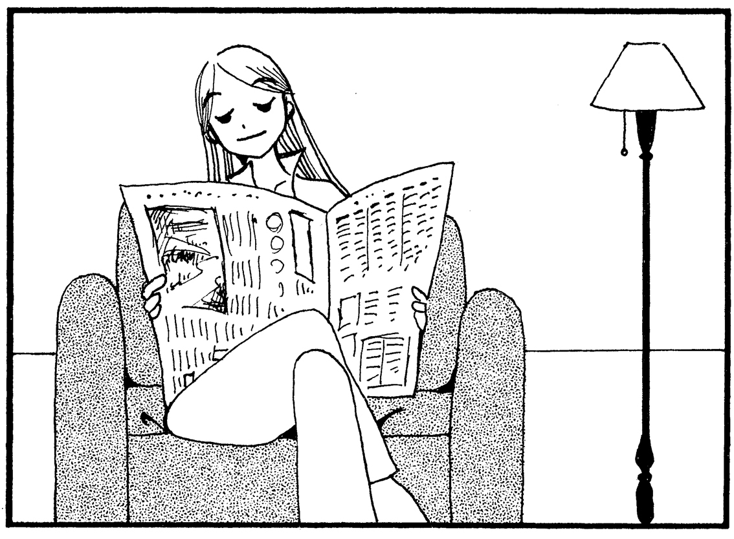
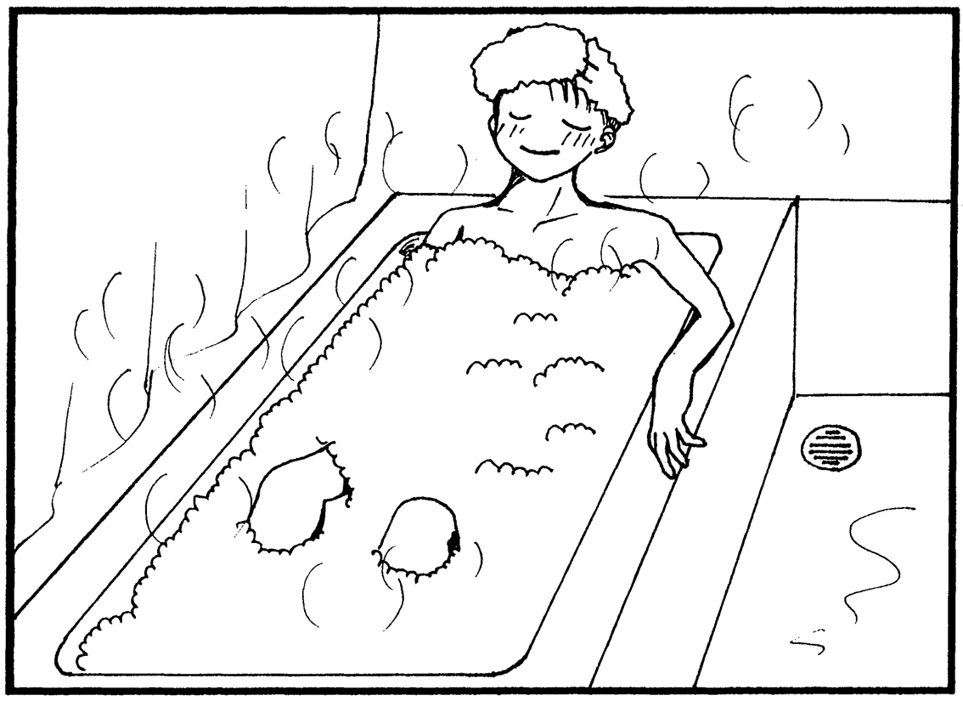
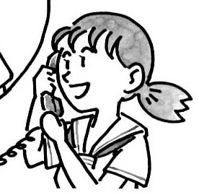
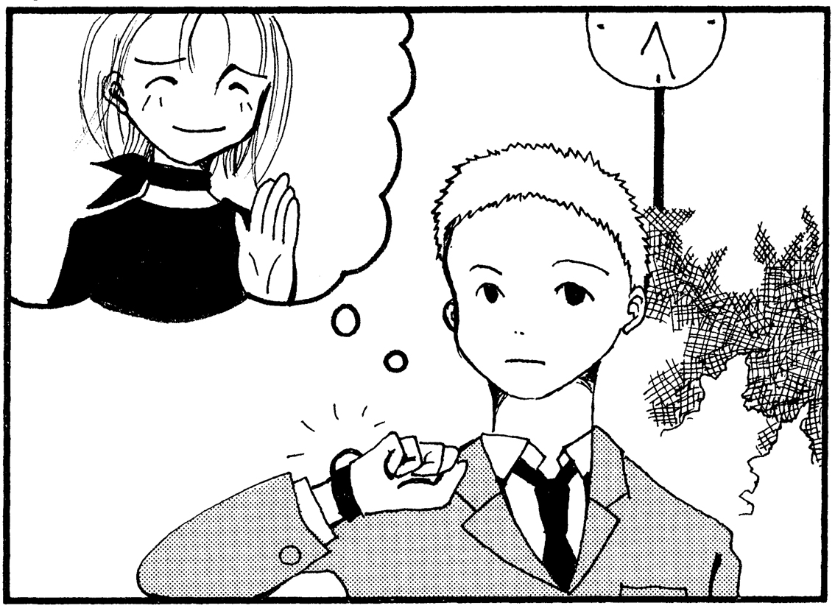
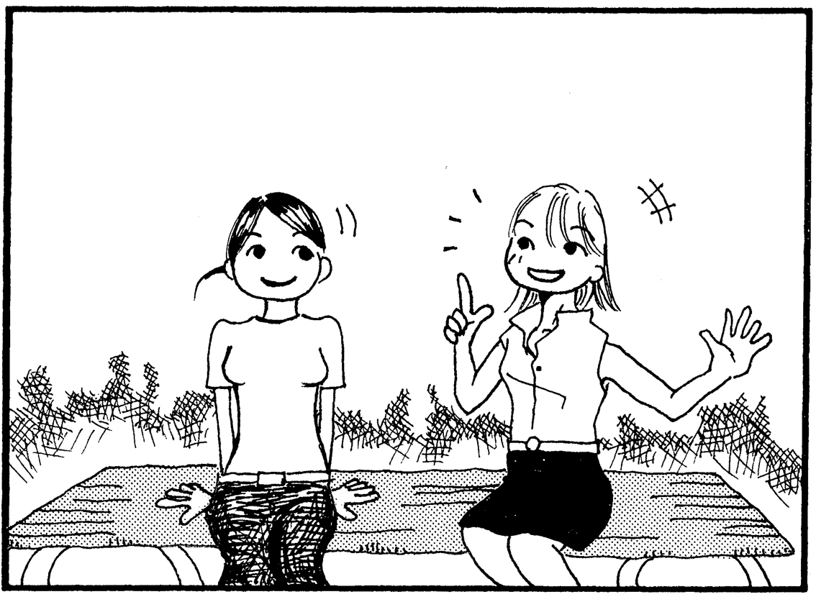
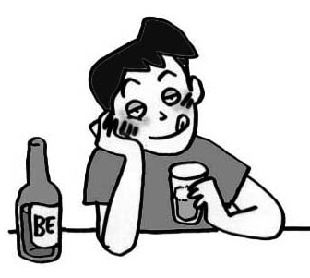
～ている

Slide 21
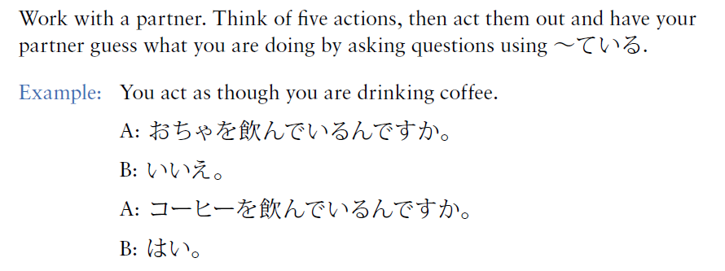
P195 Activity 3

Slide 22
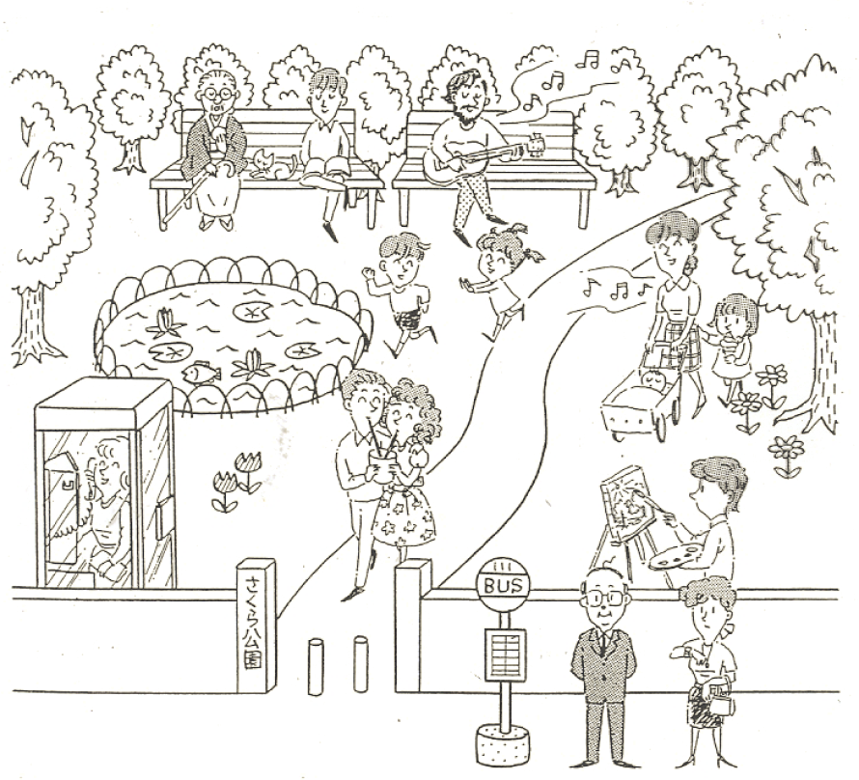
話しましょう
今日は日曜日です。さくらの花
がきれいな季節（きせつ）で
すから、ひろしさんはガールフ
レンドとこうえんにあそびに行
きました。こうえんにはどんな
人がいますか。

Slide 23
～ている（resultant state / on going action)
Nouns and modifying clauses
Location nouns

Slide 24
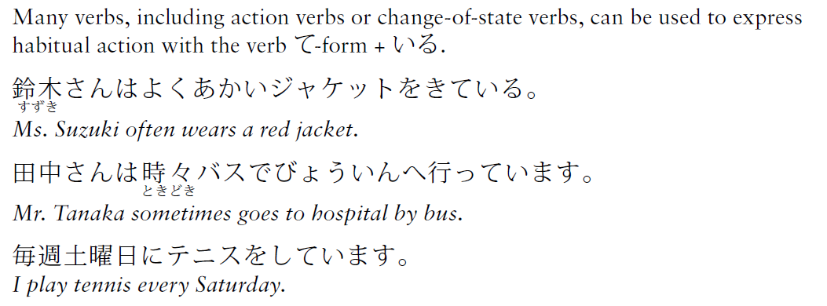
ぶんぽう１:Expressing ongoing and repeated actions using the て-form of verbs + ている
3) Repeated action

Slide 25
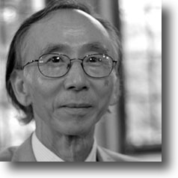
ぶんぽう１:Expressing ongoing and repeated actions using the て-form of verbs + ている
まきの先生のせいかつ
毎あさ、七時ごろオフィスに来ています。
７時半ごろプールにおよぎに行っています。
いつもランゲージテーブルでやさいをたくさん 食べています。
毎日、７時半ごろ家に帰っています。

Slide 26
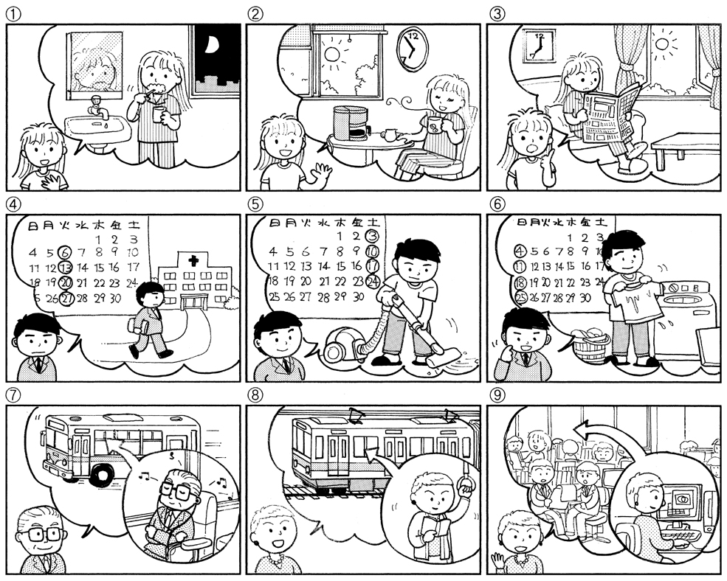
～ている (Repeated action)

Slide 27
～ている (Repeated action)
まきの先生は、毎日プールにおよぎに行っています。
ひさえ先生は、毎あさ４時ごろおきています。
しばた先生は、毎日いぬのさんぽをしています。
まつい先生は、毎日フリストのしょくどうでひるごはんを買っています。
とくます先生は、毎日フリストのしょくどうでひるごはんもばんごんも買っています。

Slide 28
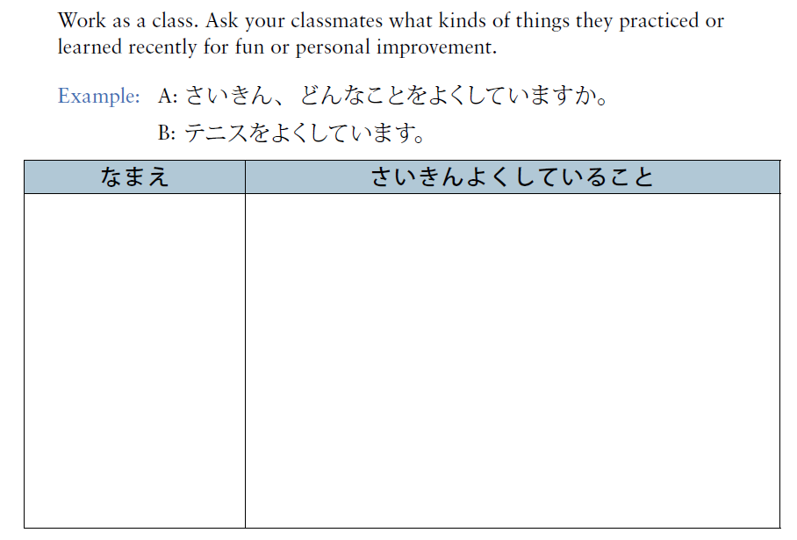
P195 Activity 4

